Slide 1
智选开水机

Slide 2
目录
一）设备简介 ┄┄┄┄┄┄┄┄┄┄┄┄┄┄┄┄┄┄┄┄┄┄┄┄┄┄┄┄┄┄┄┄┄┄┄┄┄┄┄ P 03
二）安装手册 ┄┄┄┄┄┄┄┄┄┄┄┄┄┄┄┄┄┄┄┄┄┄┄┄┄┄┄┄┄┄┄┄┄┄┄┄┄┄┄ P 04-05
① 设备安装 ┄┄┄┄┄┄┄┄┄ P 04
② 参数设置 ┄┄┄┄┄┄┄┄┄ P 04-05
三）客户使用现象自查步骤 ┄┄┄┄┄┄┄┄┄┄┄┄┄┄┄┄┄┄┄┄┄┄┄┄┄┄┄┄┄┄┄┄┄ P 06-09
① 屏幕无显示 ┄┄┄┄┄┄┄┄ P 06
② 显示代码E1 ┄┄┄┄┄┄┄┄ P 07
③ 产生大量蒸汽 ┄┄┄┄┄┄┄ P 08
④ 跳电 ┄┄┄┄┄┄┄┄┄┄┄ P 09
四）维修手册 ┄┄┄┄┄┄┄┄┄┄┄┄┄┄┄┄┄┄┄┄┄┄┄┄┄┄┄┄┄┄┄┄┄┄┄┄┄┄┄ P 10-35
① 结构爆炸图 ┄┄┄┄┄┄┄┄ P 10
② 工作原理图 ┄┄┄┄┄┄┄┄ P 11
③ 电路图 ┄┄┄┄┄┄┄┄┄┄ P 12-14
④ 接线图 ┄┄┄┄┄┄┄┄┄┄ P 13-15
⑤ 故障代码速查 ┄┄┄┄┄┄┄ P 16
⑥ 故障分析 ┄┄┄┄┄┄┄┄┄ P 17-28
⑦ 维修配件 ┄┄┄┄┄┄┄┄┄ P 29-34
⑧ 服务流程 ┄┄┄┄┄┄┄┄┄ P 35

Slide 3
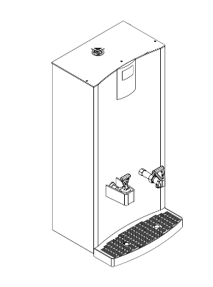
设备规格
设备型号 | 外观尺寸 | 额定电压 | 额定功率 | 进水压力 | 小时出水量 | 温度范围 | 净重
FEHHC120 | 420*383*555mm | 220V/50Hz | 3000W | 50-500kPa | 40L | 40-99℃
FEHHC121 | 420*383*555mm | 220V/50Hz | 3000W | 50-500kPa | 40L | 40-99℃
FEHHC130 | 420*383*665mm | 220V/50Hz | 3000W | 50-500kPa | 55L | 40-99℃
FEHHC131 | 420*383*665mm | 220V/50Hz | 3000W | 50-500kPa | 55L | 40-99℃
FEHHC140 | 420*383*780mm | 380V/50Hz | 6000W | 50-500kPa | 70L | 40-99℃
FEHHC141 | 420*383*780mm | 380V/50Hz | 6000W | 50-500kPa | 70L | 40-99℃
FEHHC150 | 420*383*880mm | 380V/50Hz | 9000W | 50-500kPa | 110L | 40-99℃
FEHHC151 | 420*383*880mm | 380V/50Hz | 9000W | 50-500kPa | 110L | 40-99℃
智选开水机

Slide 4
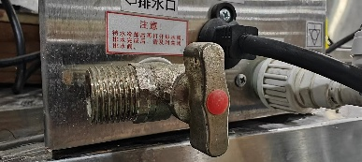
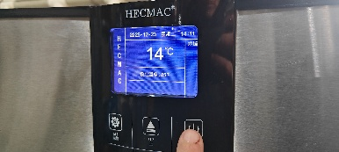
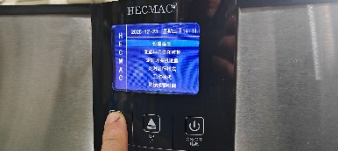
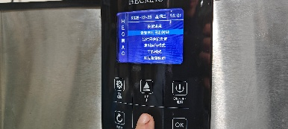
安装
参数调试
一） 设备搬运至指定安装区域，拆除外包装
一） 打开设备的电源开关前，应确
拆除包装时需要检查设备是否有运输损伤，如有损坏须及时拍照留档
保设备排污阀已经关闭
并告知上级部门
（图-01）
二） 设备放置于工作台台面上，工作台的承重能力应大于设备的满载工作
图-01
重量，且设备不能出现晃动的现象
二） 打开设备的电源开关，按下控制
三） 设备周围须保持20cm的操作空间
板的开机键，设备自检后转入进
四） 接电
水状态，屏幕显示设置菜单
图-02
4-1） 检查客户预留的电源（电制、容量）是否符合设备要求
（图-02）
4-2） 外线路须预留能够全级断路的装置（空气开关或插座），切忌
三） 长按控制板的设置键。屏幕显示
直接把客户预留线缆直接接入设备
设置菜单
五） 接水
（图-03）
图-03
5-1） 设备接入前应先对供水管路进行预冲洗操作
5-2） 将随机进水管与设备后部的进水接头连接后打开供水阀门
四） 按控制板的上下键，光标停留在
5-3） 检查进水管接头没有漏水/渗水现象
所需设置的项目，按下确认键可
六） 将随机的积水盘组件和积水盘网板安装就位
进入子菜单设置（图-04）
图-04

Slide 5
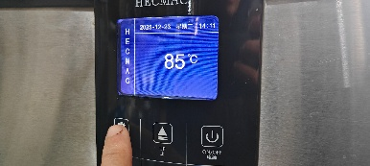
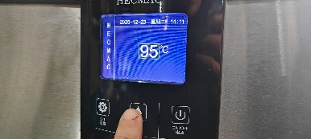
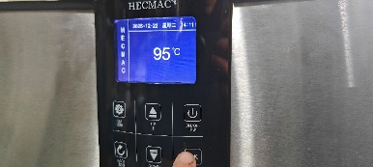
参数调试（续）
4-1） 温度设置
① 进入温度设置子菜单，
屏幕显示预设温度
（图-05）
图-05
② 按下设置键，预设温度
外出现绿色的方框，按
上下键调整到所需温度
（图-06）
图-06
③ 按确认键确认预设温度
，预设温度外的绿色方
框消失；按下返回键返
图-07
回到设置菜单页面（图-07）
4-2） 其它的设置内容，可参照温度设置的方法进行设置；设置完毕
后按返回键返回初始页面

Slide 6
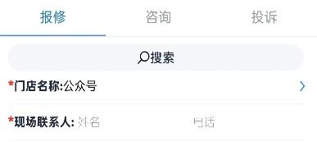
客户使用现象自查步骤（屏幕无显示）
一） 设备屏幕无显示，重点需要检
3-1） 闭合电源开关，设备显示
查设备的供电情况
正常，问题解决
（图-01）
图-01
（图-05）
图-05
二） 查看设备的电源开关是否未打
四） 更换插座设备屏幕仍不显示，
开
检查供电线路的控制开关是否
（图-02）
图-02
跳闸（图-06）
图-06
2-1） 发现电源开关未打开，闭
4-1） 控制开关有跳闸发生，闭
合电源开关，设备显示正
合控制开关，设备显示正
常，问题解决
图-03
常，问题解决
图-07
（图-03）
（图-07）
三） 设备的电源开关闭合，设备屏
五） 控制线路合闸设备仍不显示
幕不显示，拔出插头插入同线
，需要登录微信公众号“海
路的其它插座
图-04
克智造”报修
图-08
（图-04）
（图-08）

Slide 7
客户使用现象自查步骤（显示代码E1）
一） 设备屏幕显示代码E1，打开龙
3-1） 发现滤网有异物，清理滤
头没有热水放出
网后安装进水管，重启设
（图-01）
图-01
备进水正常，稍后转入加
图-05
热状态（图-05）
二） 检查墙面的进水阀门是否被关
四） 清理滤网打开进水阀门，重启
闭
设备仍长时间不进水，检查供
（图-02）
图-02
水管路是否压力异常的情况，
图-05
如有须排除（图-06）
2-1） 发现进水阀门被关闭，打
五） 检查设备的供水正常，设备仍
开进水阀门，重启设备进
不进水，需要登录微信公众号
水正常，稍后转入加热状
图-03
“海克智造”报修
图-07
态（图-03）
（图-07）
三） 进水阀门正常打开，重启设备
约十五分钟仍显示代码E1，拆
下设备进水口的进水管检查滤
图-04
网是否堵塞（图-04）

Slide 8
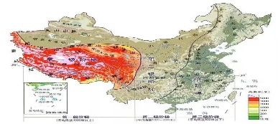
客户使用现象自查步骤（设备产生大量蒸汽）
一） 设备加热到预设温度产生大量
五） 按下设置键，预设温度外出现
的蒸汽
绿色的方框，按上下键调整到
（图-01）
图-01
所需温度，建议按当前海拔高
图-05
度每千米下调3℃（图-05）
二） 确认设备安装的位置是否处于
六） 按确认键确认预设温度，预设
高海拔地区
温度外的绿色方框消失；按下
（图-02）
图-02
返回键返回到设置菜单
图-05
（图-06）
三） 设备处于高海拔地区，长按设
七） 完成设置后按返回键退出设置
备的设置键，屏幕显示设置菜
，设备进入工作状态，加热到
单
图-03
预设温度没有大量蒸汽产生
图-07
（图-03）
（图-07）
四） 进入温度设置子菜单，屏幕显
八） 设备安装的位置不是高海拔地
示预设温度
区，需要登录微信公众号“海
（图-04）
图-04
克智造”报修
图-08
（图-08）

Slide 9
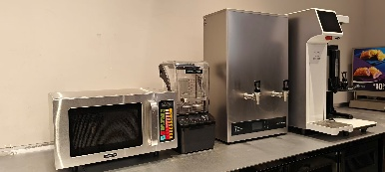
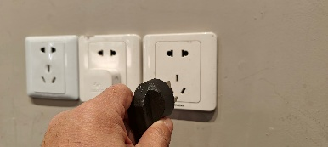
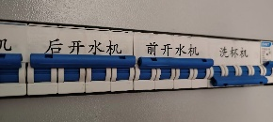
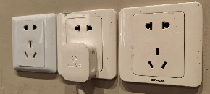
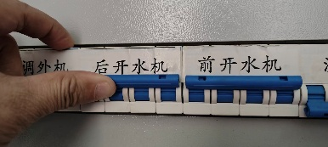
客户使用现象自查步骤（跳电）
一） 设备发生跳电的情况，屏幕
3-2） 仍然出现跳电现象，检查
不显示
是否有新增设备造成线路
（图-01）
图-01
过载跳闸，如有需要调整
图-05
线路载荷（图-05）
二） 拔下墙面插座上的设备插头
3-3） 没有新增设备造成线路过
（图-02）
载，需要检查电气元件和
图-02
线路故障，排除供电故障
图-06
设备正常使用（图-06）
三） 控制开关合闸观察是否还有
跳电现象发生
（图-03）
图-03
3-1） 没有出现跳闸现象，登录
微信公众号“海克智造”
报修
图-04
（图-04）

Slide 10
维修手册（工作原理图）
显示E3
温度探针故障
显示E1
15分钟未
到低水位
60分钟继电器
状态未改变
开机自检
自检通过
检测水位高度
不到低水位
进水
到达低水位
停止进水
开始加热
显示E2
显示E4
通讯故障
水温距预
设温度3℃
脉冲保温
停止加热
到达预设温度
继续加热
停止补水
到达高水位
补水

Slide 11
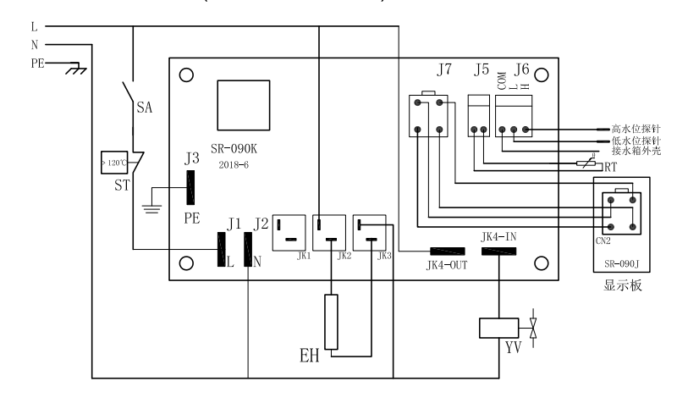
维修手册（电路图）
机型：FEHHC120/130

Slide 12
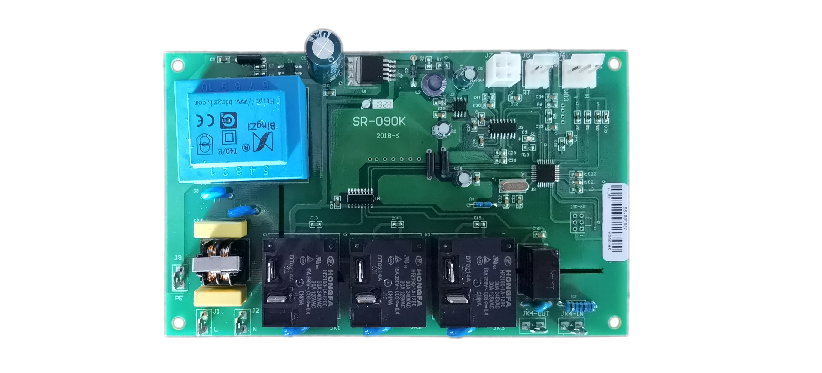
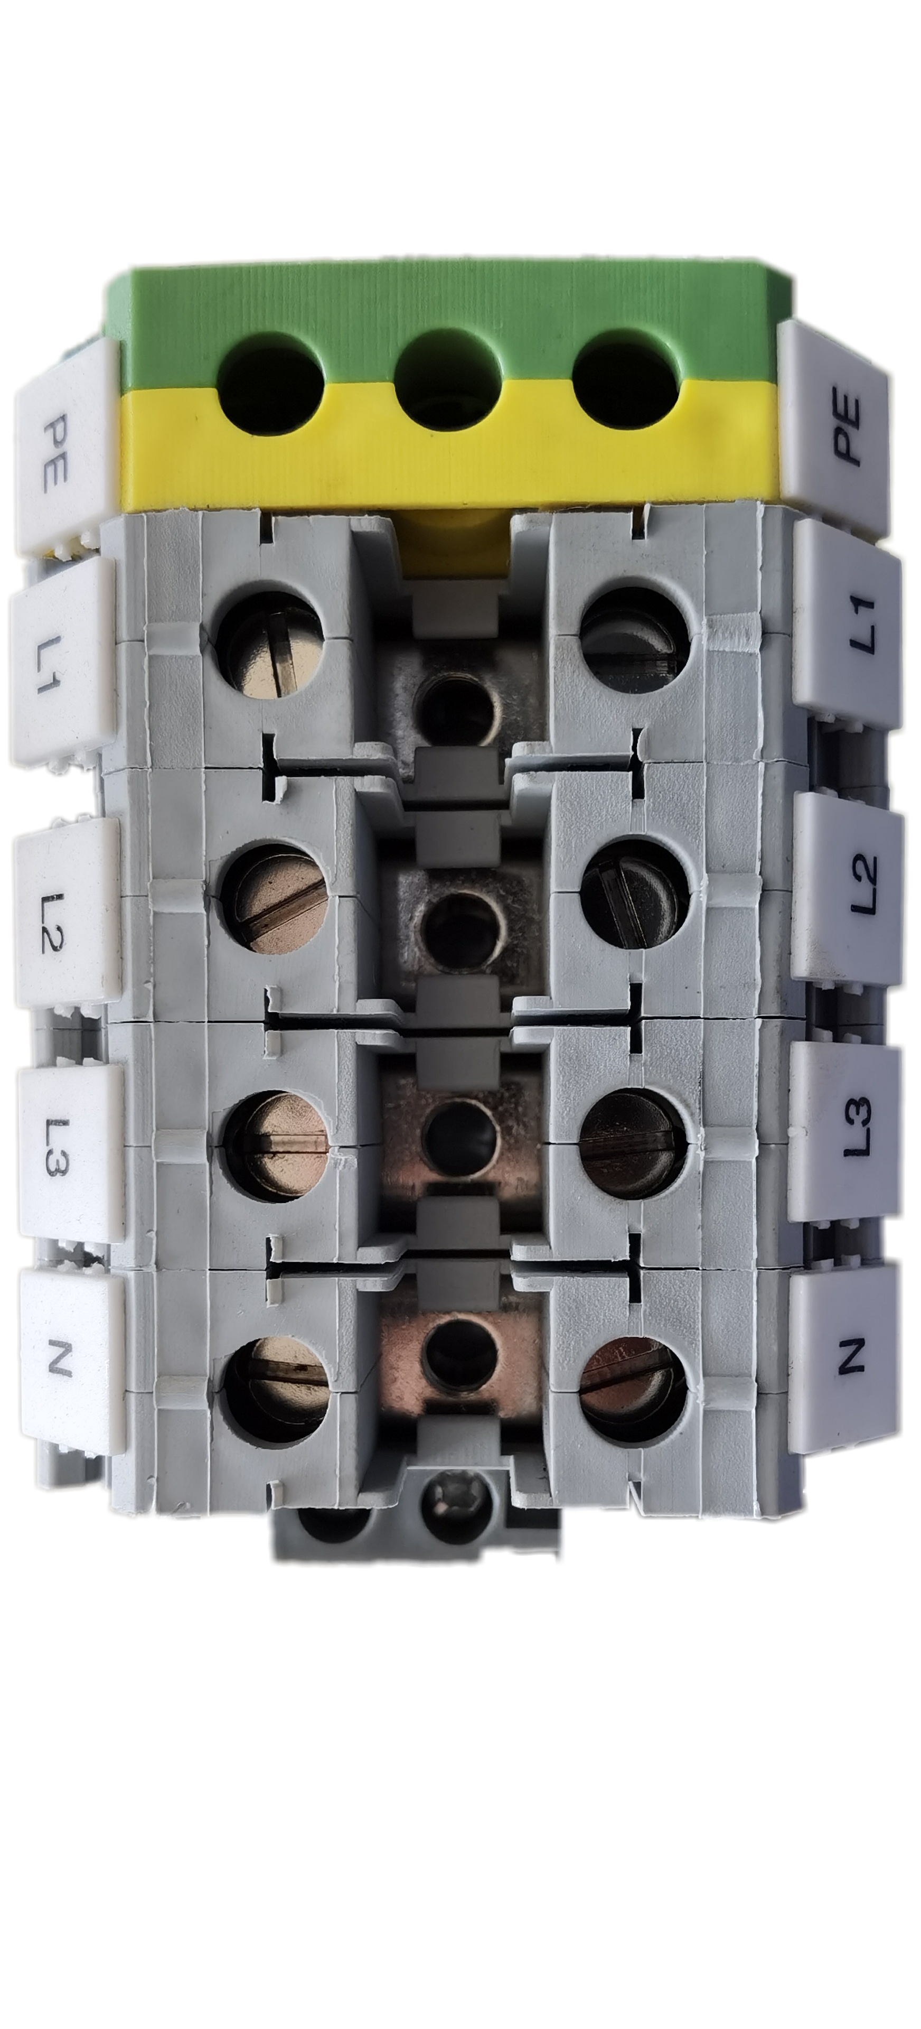
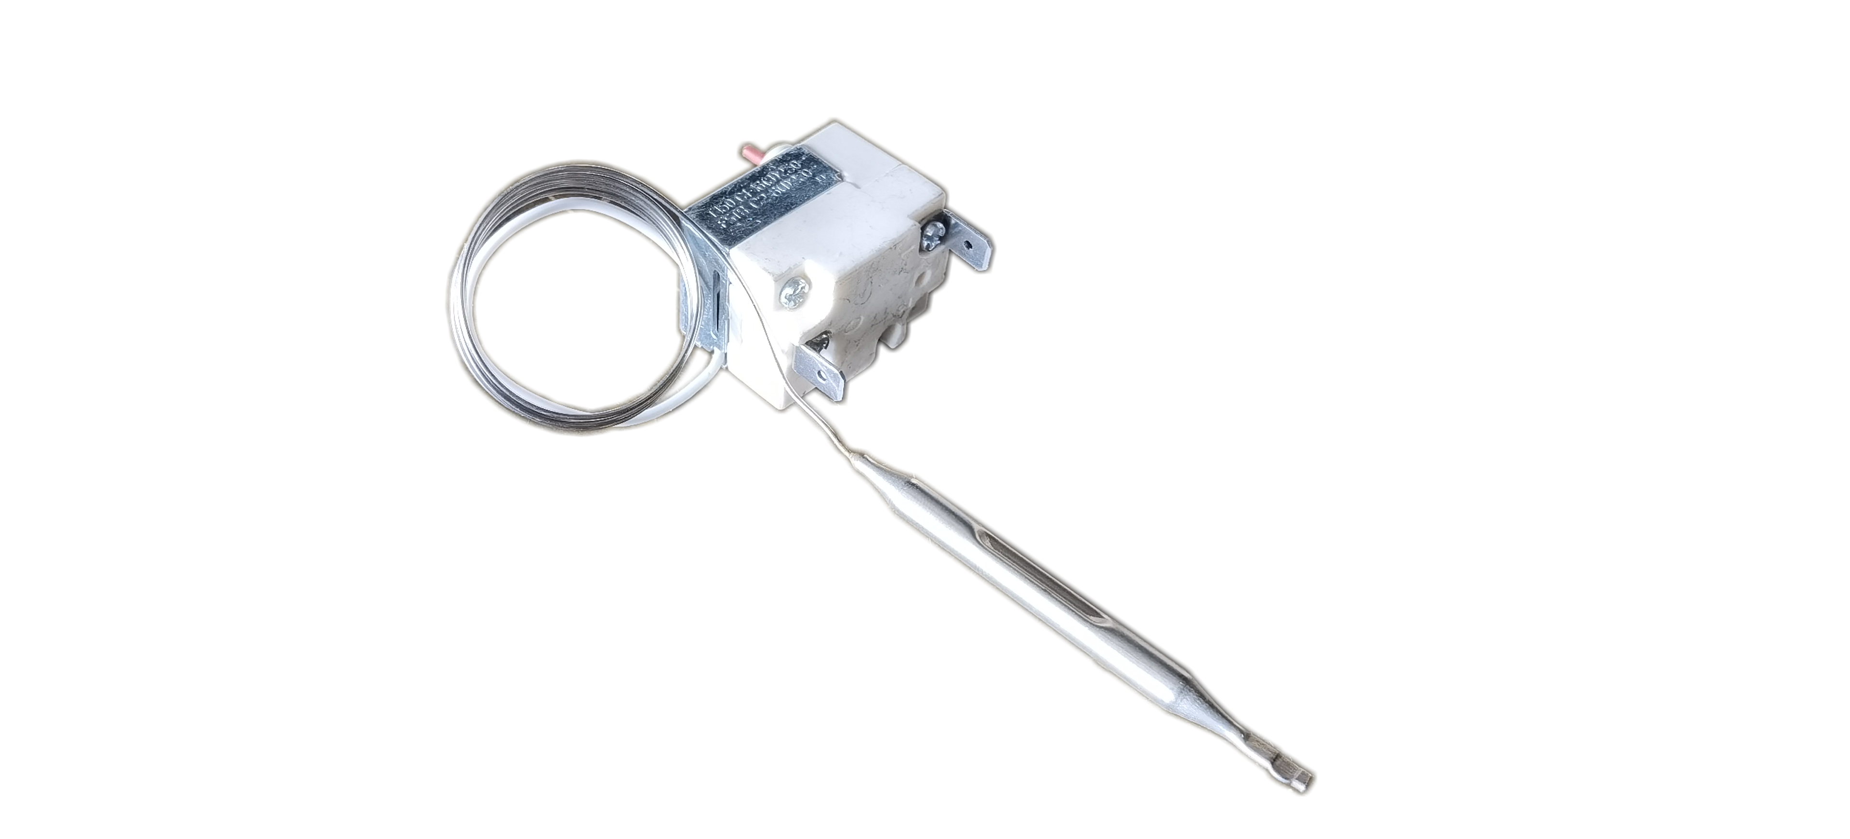
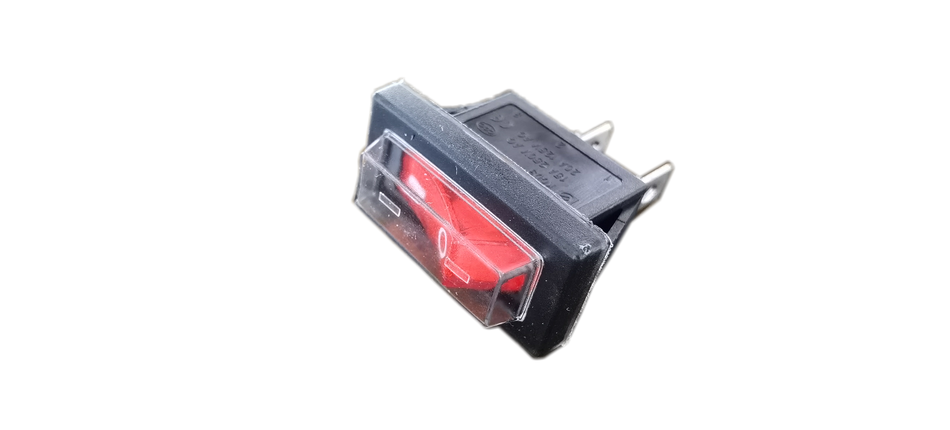
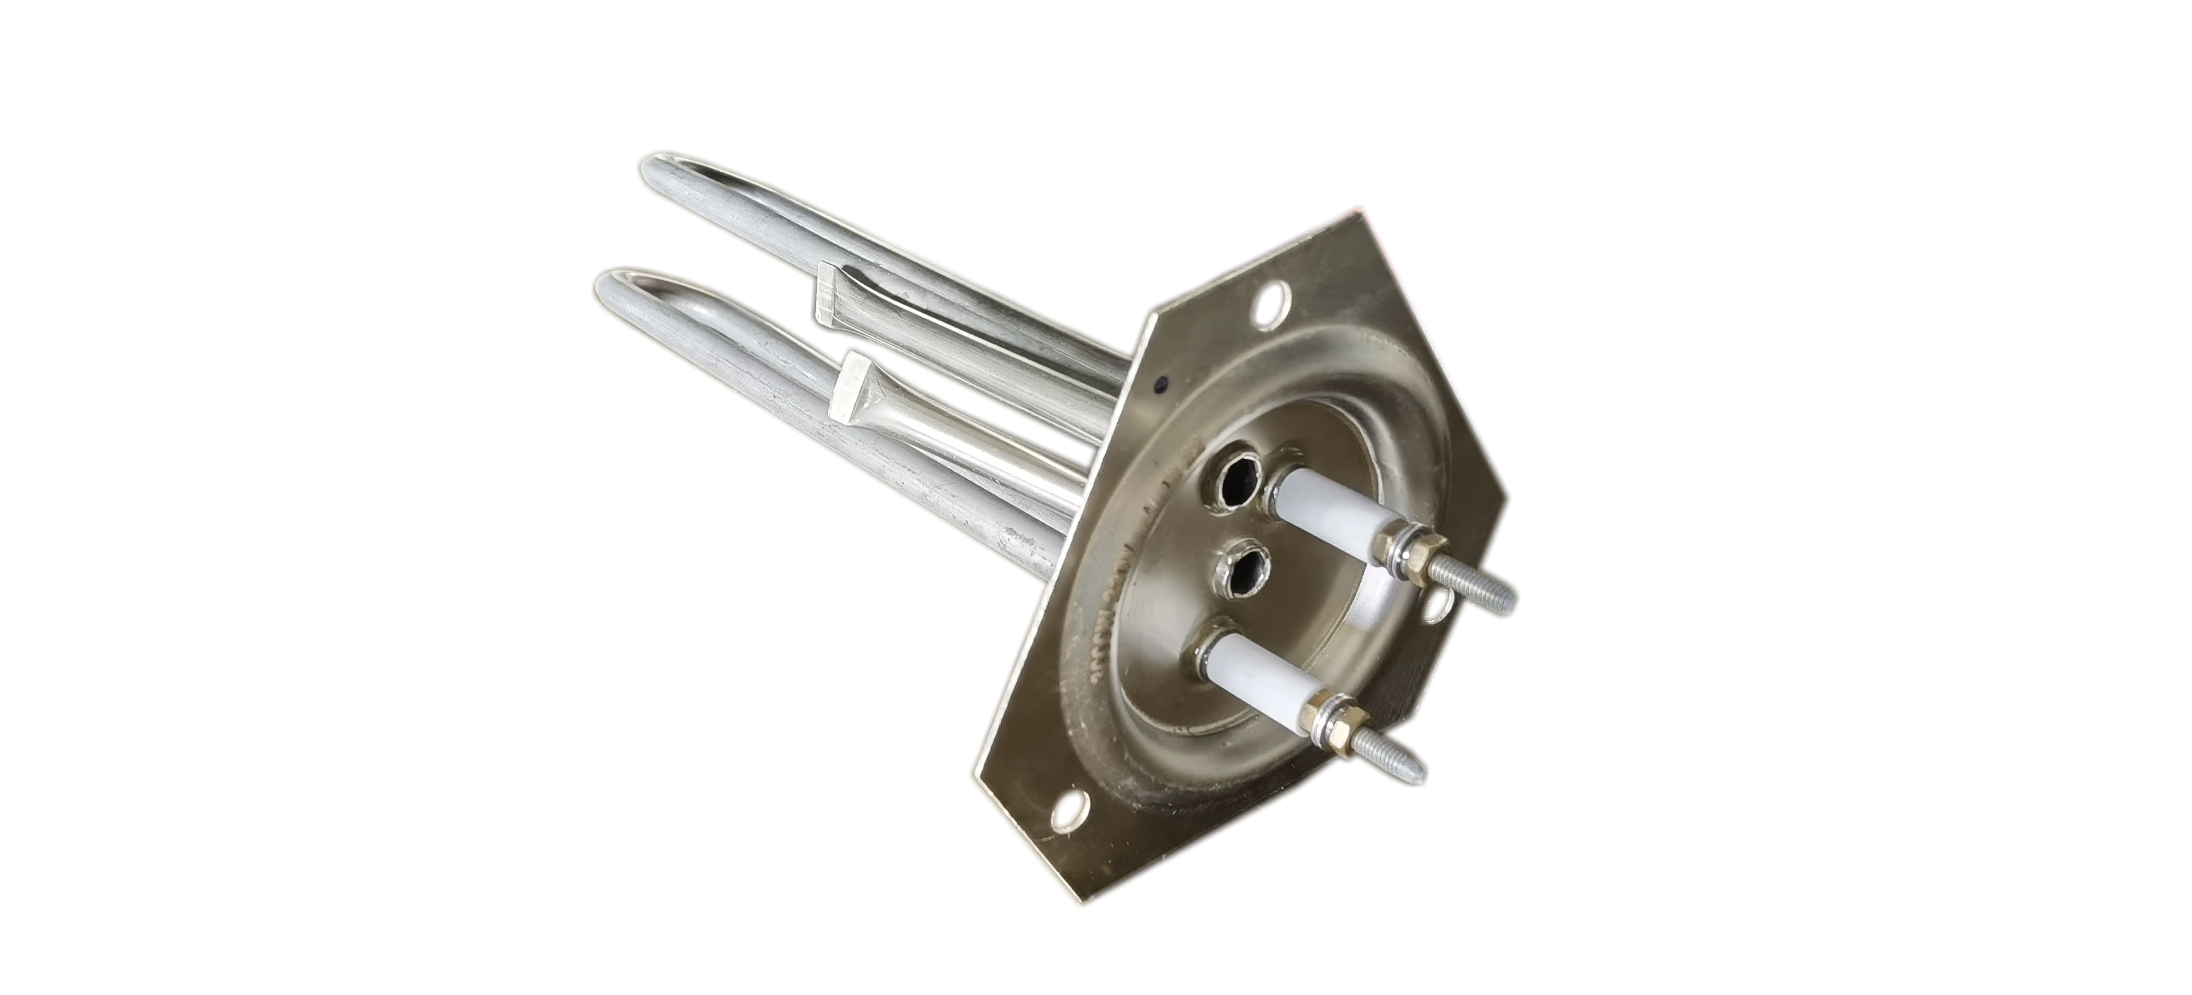

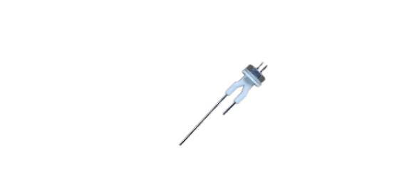
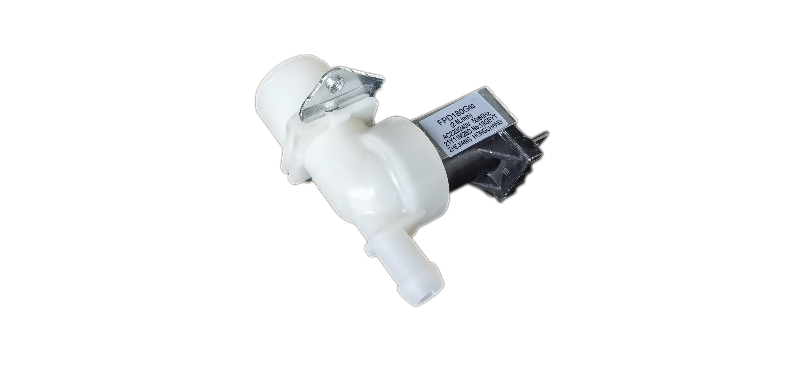
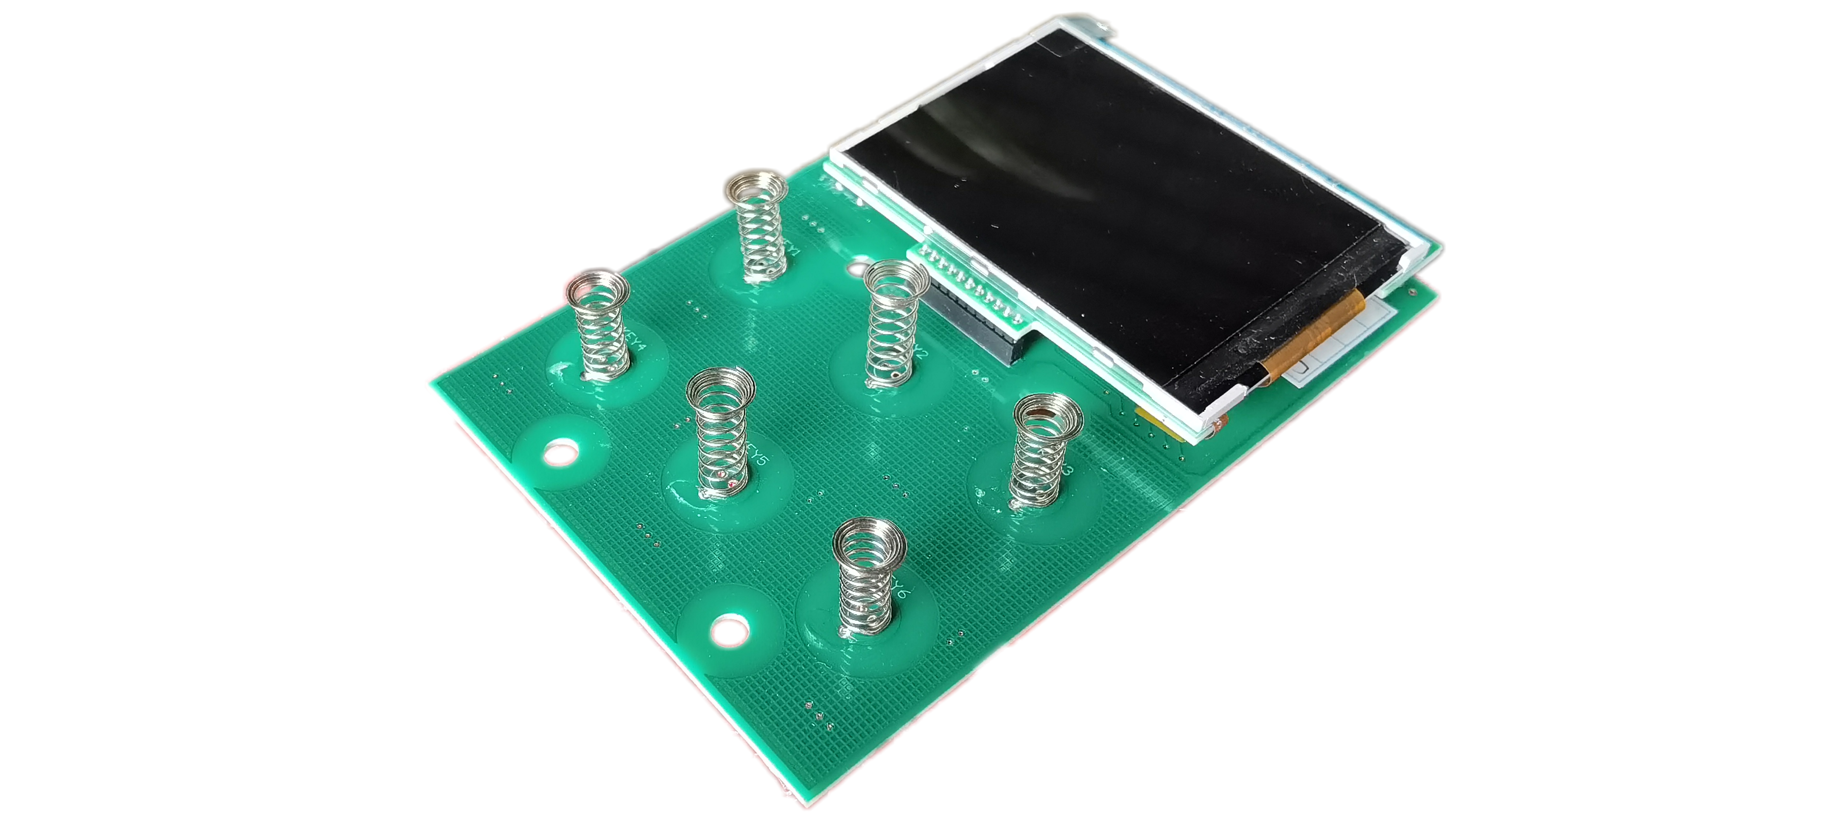
维修手册（线路图）
机型：FEHHC120/130
设备外壳
控制板
PE
极限开关
水位探针（中/高）
L
N
电源开关
温度探头
水位探针
加热管
水箱外壳
进水电磁阀
操作板

Slide 13
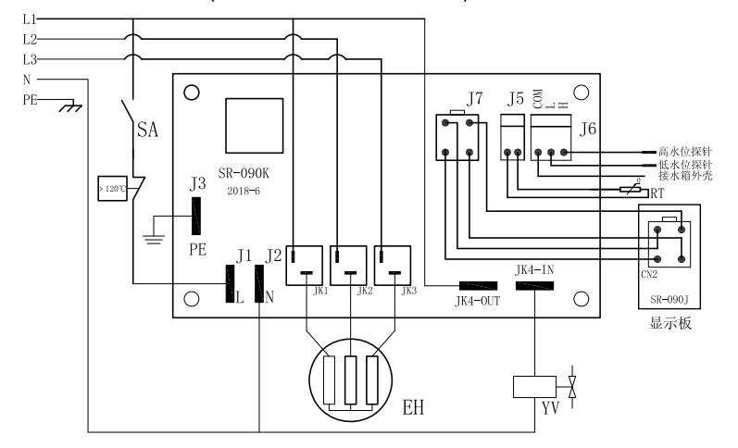
维修手册（电路图）
机型：FEHHC140/150

Slide 14
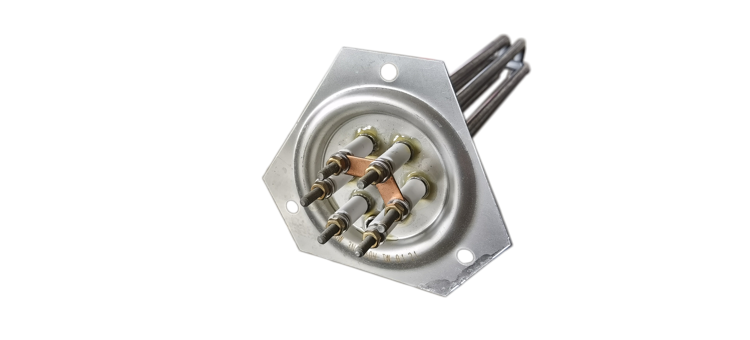
维修手册（线路图）
机型：FEHHC140/150
设备外壳
控制板
PE
极限开关
L1
L2
L3
N
电源开关
温度探头
水位探针
加热管
进水电磁阀
操作板
水箱外壳

Slide 15
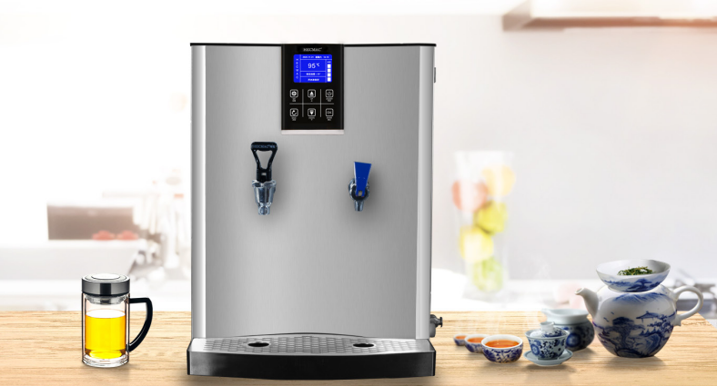
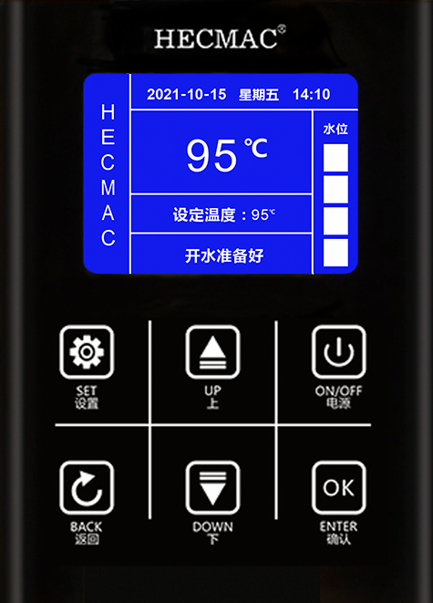
维修手册（故障代码速查）
智选开水机
机型 | FEHHC120 | FEHHC130 | FEHHC140 | FEHHC150
电压 | 220V | 220V | 380V | 380V
功率 | 3.0KW | 3.0KW | 6.0KW | 9.0KW
发生故障时显示
故障代码
故障报警 | 问题 | 原因
代码：E1 | 进水故障 | 15分钟进水未到低水位
代码：E2 | 加热故障 | 60分钟继电器状态未改变
代码：E3 | 温度探针故障 | 温度探针损坏
设置
上翻
开机
返回
下翻
确认

Slide 16
维修手册（故障分析）
故障表现：屏幕无显示（客户自查）
代码含义： /
检查重点：外部供电
检查过程：参见《客户使用现象自查步骤》
否
闭合电源开关
屏幕无显示
检查电源开关
是否打开
是
检查供电线路
是否正常
异常
排除供电故障
开机
屏幕显示正常
故障排除
正常
登录微信公众号
海克智造
报修

Slide 17
维修手册（故障分析）
故障表现：屏幕无显示
代码含义： /
维修配件：控制板、电源开关、极限开关、操作板
否
检测电源开关
是否断路
是
更换电源开关
检测极限开关
是否断路
是
更换极限开关
开机，查看
屏幕显示状态
屏幕显示正常
故障排除
无
有
更换操作板
屏幕无显示
检测控制板
输入电压
有
检测控制板
输出电压
无
更换控制板
开机，查看
屏幕显示状态
屏幕显示正常
故障排除

Slide 18
维修手册（故障分析）
故障表现：显示代码E1（客户自查）
代码含义： /
检查重点：外部供水
检查过程：参见《客户使用现象自查步骤》
正常
登录微信公众号
海克智造
报修
显示代码E1
检查外部供水
有
检测供水压力
偏低
加装增压设备
开机进水完成
转入加热状态
加热结束
打开龙头
无
解决供水故障
开机进水完成
转入加热状态
加热结束
打开龙头
有热水流出
故障排除
有热水流出

Slide 19
维修手册（故障分析）
故障表现：显示代码E1
代码含义：进水失败
维修配件：控制板、进水电磁阀、水位探针
检查水位探针
是否老化
是
更换水位探针
无
更换控制板
否
更换控制板
开机检查电磁阀
工作状态
显示代码E1
检测进水电磁阀
输入电压
有
更换进水电磁阀
开机检查电磁阀
工作状态
正常进水
故障排除

Slide 20
维修手册（故障分析）
故障表现：显示代码E2
代码含义：加热失败
维修配件：控制板、加热管
注：本检查步骤适配FEHHC120/121/130/131
显示代码E2
检测加热管
输入电压
无
更换控制板
开机检测继电
器工作状态
继电器通路
有
检测加热管
是否断路
断路
更换加热管
开机检测加热
管工作状态
加热工作正常
故障排除

Slide 21
维修手册（故障分析）
故障表现：显示代码E2
代码含义：加热失败
维修配件：控制板、加热管
注：本检查步骤适配FEHHC140/141/150/151
通路
更换控制板
显示代码E2
检测加热管
三相电压
缺相
检测控制板继
电器工作状态
断路
排除外部
供电故障
开机检测加热
管工作状态
有
检测加热管
是否断路
断路
更换加热管
开机检测加热
管工作状态
加热工作正常
故障排除

Slide 22
维修手册（故障分析）
故障表现：显示代码E3
代码含义：温度探头故障
维修配件：温度探头
显示代码E3
更换温度探头
开机
不出现代码
故障排除

Slide 23
维修手册（故障分析）
故障表现：漏水
代码含义： /
维修配件：控制板、进水电磁阀、锅炉
无
检查设备
进水状态
有进水
更换
进水电磁阀
蒸汽口
进水到低水位
设备加热
检测进水电磁
阀输入电压
有
更换控制板
开机低水位检查
进水电磁阀状态
电磁阀关闭
锅炉漏水
更换锅炉
漏水
确认漏水区域
开水机内部
管路接口漏水
更换损坏管件
开机进水
到低水位
无漏水现象
故障排除
龙头管牙漏水
重新安装龙头

Slide 24
维修手册（故障分析）
故障表现：加热到预设温度产生大量蒸汽（客户自查）
代码含义： /
检查重点：地区海拔
检查过程：参见《客户使用现象自查步骤》
产生大量蒸汽
是否
高海拔区域
是
预设温度调低
每千米下降3℃
加热到
预设温度
设备停止加热
没有大量
蒸汽产生
故障排除
否
登录微信公众号
海克智造
报修

Slide 25
维修手册（故障分析）
故障表现：加热到预设温度有大量蒸汽
代码含义： /
维修配件：控制板、温度探头
产生大量蒸汽
检测控制板继电
器是否通路
是
更换控制板
开机设备加热
到预设温度
检测控制板继电
器状态断路
没有大量蒸汽
故障排除
否
检测温度探针
阻值是否偏差
是
更换温度探头
开机设备加热
到预设温度

Slide 26
维修手册（故障分析）
故障表现：跳电（客户自查）
代码含义： /
检查重点：外部供电
检查过程：参见《客户使用现象自查步骤》
跳电
检查供电线路
是否正常
异常
排除供电故障
开机
屏幕显示正常
故障排除
正常
登录微信公众号
海克智造
报修

Slide 27
维修手册（故障分析）
故障表现：跳电
代码含义： /
维修配件：加热管、变压器、进水电磁阀、固态继电器
注意：检修过程中须留意管路密闭性检查
避免管路漏水滴落造成电气器件跳电
否
检测进水电磁阀
是否短路
是
更换进水电磁阀
开机
否
检测控制板
是否短路
是
更换控制板
设备不跳电
跳电
检测加热管
是否短路
是
更换加热管
开机
设备不跳电
故障排除

Slide 28
维修手册（维修配件）
序号 | 配件名称 | 配件编号 | 配件规格 | 单位 | 数量 | 价格 | 图示
01 | 电脑板 | F022WKJW232 | SR-090 | 块 | 1
02 | 显示板 |  |  | 块 | 1
03 | 塑料头罩 | F023XXSL811 | 智选开水机用 | 个 | 1
04 | 防水开关 | F022KKQL092 | KC03 | 个 | 1
05 | 极限温控器 | F022WKJW299 | WYF120F-ZS6 | 个 | 1

Slide 29
维修手册（维修配件）
序号 | 配件名称 | 配件编号 | 配件规格 | 单位 | 数量 | 价格 | 图示
06 | 电热管 | F01ZD002180 | AC220V/3KW，适配FEHHC120/130 | 根 | 1
07 | 电热管 | F01ZD002181 | AC380V/6KW，适配FEHHC140 | 根 | 1
08 | 电热管 | F01ZD002182 | AC380V/9KW，适配FEHHC150 | 根 | 1
09 | 电热管硅胶垫圈 | F026BCPD053 | 智选开水机用 | 根 | 1
10 | 温度探头 | F022WKQL016 | 智选开水机用 | 根 | 1

Slide 30
维修手册（维修配件）
序号 | 配件名称 | 配件编号 | 配件规格 | 单位 | 数量 | 价格 | 图示
11 | 水位探针组件 | F026BMQL074 | 高水位M3*60，低水位M3*290，适配FEHHC120 | 根 | 1
12 | 水位探针组件 | F026BMQL075 | 高水位M3*60，低水位M3*390，适配FEHHC130 | 根 | 1
13 | 水位探针 | F01DS010388 | L=390，适配FEHHC130 | 根 | 1
14 | 水位探针组件 | F026BMQL076 | 高水位M3*60，低水位M3*490，适配FEHHC140 | 根 | 1
15 | 水位探针 | F01DS010389 | L=490，适配FEHHC140 | 根 | 1

Slide 31
维修手册（维修配件）
序号 | 配件名称 | 配件编号 | 配件规格 | 单位 | 数量 | 价格 | 图示
16 | 水位探针组件 | F026BMQL077 | 高水位M3*60，低水位M3*590，适配uFEHHC150 | 根 | 1
17 | 水位探针 | F01DS010390 | L=590，适配FEHHC150 | 根 | 1
18 | 进水电磁阀 | F022QBDC041 | S1031V | 个 | 1
19 | 减压阀 | F026GXYF006 | PDY04-5 | 个 | 1
20 | 高抗撕硅胶管 | F026BCPD025 | φ8*12 | 米 | 1

Slide 32
维修手册（维修配件）
序号 | 配件名称 | 配件编号 | 配件规格 | 单位 | 数量 | 价格 | 图示
21 | 龙头 | F021BXLT108 | 热水龙头 | 个 | 1
22 | 龙头 | F021BXLT165 | 冷水龙头 | 个 | 1
23 | 球形角阀 | F026GFQF074 | 1/2 | 个 | 1
24 | 积水盘 | F023XXXG220 | 智选开水机用 | 个 | 1
25 | 积水盘网板 |  |  | 片 | 1

Slide 33
维修手册（维修配件）
序号 | 配件名称 | 配件编号 | 配件规格 | 单位 | 数量 | 价格 | 图示
26 | 进水管 | F023XXXG523 | 3/4*1/2 | 根 | 1
27 | 脚垫 | F023JJQL020 | HF-3 | 个 | 1

Slide 34
维修手册（服务流程）
报修渠道：微信公众号“海克智造”
售后电话：4009203258
客户向监督电话
反馈实际情况
发生维修争议
客户获取发票
服务完成
监督电话：13764417742
监督部门了解
争议重点
现场故障排除
客户支付
配件费用
客户获取发票
故障维修
联系客户确认
故障信息
安排师傅维修
确认客户
收到配件
生成维修单号
配件申购
联系客户确认
配件信息
客户支付
配件费用
配件寄送
填写设备信息
和故障描述
上传设备和
铭牌照片
进入“服务申
请”工作台
填写门店和
联系人信息
客户登录微信公
众号“海克智造
点击“售后
服务”按钮
填写手机信息
登录

Slide 35
感谢观看

